Slide 1
Бонкало Т.И. доктор психологических наук, доцент, начальник отдела по организации научно-исследовательской деятельности МГГЭУ
СИСТЕМА ГРУППОВОГО ПРОФКОНСУЛЬТИРОВАНИЯ ОБУЧАЮЩИХСЯ С ИНВАЛИДНОСТЬЮ И ОГРАНИЧЕННЫМИ ВОЗМОЖНОСТЯМИ ЗДОРОВЬЯ В ИНКЛЮЗИВНЫХ ШКОЛАХ

Slide 2
Идея инклюзивного образования
-Ценность человека не зависит от его способностей и достижений
-Каждый человек способен чувствовать и думать
-Каждый человек имеет право на общение и на то, чтобы быть услышанным
-Все люди нуждаются друг в друге
-Подлинное образование может осуществляться только в контексте реальных взаимоотношений
-Все люди нуждаются в поддержке и дружбе ровесников
-Для всех обучающихся достижение прогресса скорее в том, что они могут делать, чем в том, что не могут
-Разнообразие усиливает все стороны жизни человека

Slide 3
Психологические особенности профессионального ориентирования обучающихся с инвалидностью и ОВЗ в инклюзивных школах
1. | равноправное вовлечение учащихся с ограниченными возможностями здоровья в организацию профориентационной работы
2. | преодоление последствий гиперопеки путем развития субъектности
3. | преодоление феномена «выученной беспомощности» и формирование «мотивации достижения»
4. | многовариантность стратегического планирования профессиональной перспективы
5. | необходимость как можно более ранней профориентационной работы
6. | развитие профессиональной идентификации
7. | коррекция компенсаторных фантазий, подменяющих собой реальное профессиональное самоопределение
8. | помощь в социализации
9. | расширенное понимание профориентации за пределами утилитарного подбора будущей профессии, распространяющееся на альтернативные виды самореализации
10 | учет специфических характеристик каждой из нозологических групп

Slide 4
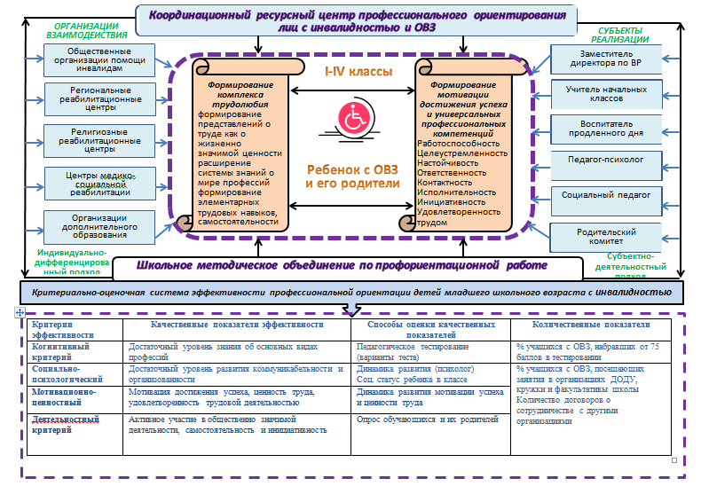

Slide 5
Критерии и показатели эффективности профориентационной работы в начальной инклюзивной школе
1-й класс
Критерии | Показатели | Способы оценки
Когнитивный | Знания о правилах поведения при организации учебной и трудовой деятельности | Структурированное наблюдение
Социально-психологический | Общительность и коммуникабельность | Социометрия Наблюдение
Мотивационный | Мотивация достижения успеха, а не избегание неудач Потребность довести работу до конца Мотивация доставить удовольствие другим Потребность быть полезным для общего дела (класса, группы) | Структурированное наблюдение Экспертная оценка
Деятельностный | Умение следовать правилам выполнения работы (учебной, трудовой), не пренебрегать ими Умение доводить начатое до конца | Структурированное наблюдение

Slide 6
2-й класс
Когнитивный | Общие знания о труде и субъектах труда Знание о необходимости трудовой деятельности Знания о своих качествах личности и о своих возможностях | Анкетирование Тестирование Выполнение специально разработанных игровых упражнений
Социально-психологический | Способность взаимодействовать в группе, оказывать и принимать помощь в процессе выполнения работы (учебной и трудовой) Адекватная самооценка и самопринятие Социально-психологическая адаптированность Коммуникабельность и организованность | Структурированное наблюдение Тестирование Проективные методы Экспертное оценивание
Мотивационный | Мотивация успеха Адекватный уровень притязания | Тестирование
Деятельностный | Умение преодолевать трудности в выполнении работы Умение взаимодействовать в группе при выполнении коллективной работы Навыки самообслуживания и аккуратности, бережливости | Структурированное наблюдение Экспертное оценивание

Slide 7
3-й класс
Когнитивный | Знания основных видов профессий Адекватное представление о содержании профессий Осознание пользы общественного труда Осознание себя, своих способностей, наклонностей и возможностей | Тестовые задания Анализ результатов деятельности (по учебным предметам)
Социально-психологический | Наличие положительных эмоциональных переживаний от участия в коллективной деятельности | Структурированное наблюдение Анкетирование
Мотивационный | Желание самостоятельно выполнять ответственные задания Потребность в улучшении результатов своей деятельности Мотивация успеха Стремление к овладению умениями и навыками в интересующей деятельности | Наблюдение Тестирование
Деятельностный | Умение добросовестно работать в коллективе Умение ставить цели и находить способы ее достижения Умение преодолевать трудности Навыки выполнения элементарных трудовых и учебных действий | Наблюдение Анализ динамики результатов деятельности

Slide 8
4-й класс
Когнитивный | Достаточный уровень знания об основных видах профессий | Тестирование (педагогическое)
Социально-психологический | Достаточный уровень развития коммуникабельности и организованности | Тестирование (психологическое)
Мотивационный | Мотивация достижения успеха, ценность труда, удовлетворенность трудовой деятельностью | Тестирование (психологическое)
Деятельностный | Активное участие в общественно значимой деятельности, самостоятельность и инициативность | Экспертное оценивание Составление портфолио

Slide 9
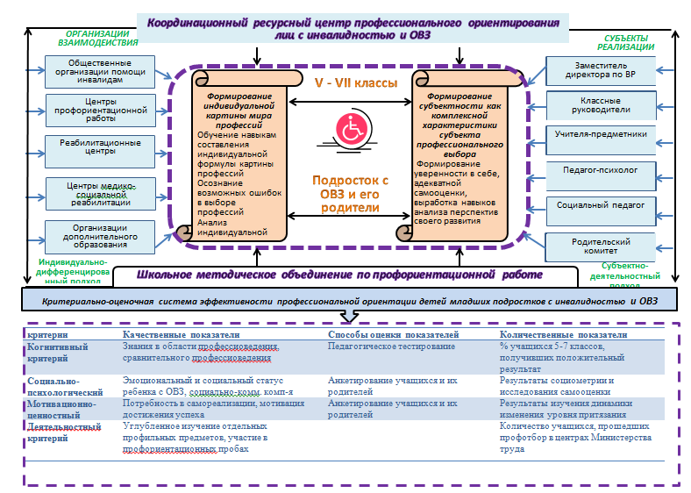

Slide 10
5 -й класс
Критерии | Показатели | Способы оценки
Когнитивный | Знания о правилах поведения при организации учебной и трудовой деятельности Знания о правилах поведения в социуме Знания о правилах поведения при организации и выполнении коллективной учебной и трудовой деятельности Знания о мире профессий (по предметам труда) | Структурированное наблюдение Экспертная оценка Тестирование (педагогическое)
Социально-психологический | Коммуникативные и перцептивные умения Достаточный уровень развития социоцентризма Адекватность самооценки и уровня притязаний | Социометрия Наблюдение Тестирование
Мотивационный | Наличие дифференцированных интересов Потребность в работе над собой Внутренняя мотивация в интересующей деятельности | Структурированное наблюдение Экспертная оценка
Деятельностный | Владение навыками ориентировочной трудовой деятельности Умение ставить адекватные ближние цели Умение анализировать свою деятельность | Структурированное наблюдение

Slide 11
6-й класс
Когнитивный | Основы профессиоведческих знаний Знания своих интересов Знания о своих качествах личности, необходимых для трудовой деятельности (дисциплинированность, ответственность, исполнительность, инициативность) Наличие представлений о перспективе личностного развития | Анкетирование Тестирование Выполнение специально разработанных заданий
Социально-психологический | Способность взаимодействовать в группе, оказывать и принимать помощь в процессе выполнения работы (учебной и трудовой) Адекватная самооценка и самоотношение, Самопринятие и принятие других Социально-психологическая адаптированность Коммуникабельность и организованность | Структурированное наблюдение Тестирование Проективные методы Экспертное оценивание Социометрический опрос
Мотивационный | Мотивы и ценности труда и трудовой деятельности | Тестирование
Деятельностный | Умение преодолевать трудности в выполнении работы Умение взаимодействовать в группе при выполнении коллективной работы Навыки самообслуживания и аккуратности, бережливости Умение адекватно оценивать результат своей деятельности Навыки самостоятельного выполнения сложных заданий | Структурированное наблюдение Экспертное оценивание

Slide 12
7-й класс
Когнитивный | Знание об уровне сформированности у себя самостоятельности, творческих способностей, настойчивости в преодолении трудностей как универсальных профессионально важных качеств личности; представления учащегося о наличии у него отклонений в состоянии здоровья представления о рекомендуемых видах профессиональной деятельности знания о ступенях профессионального образования | Тестовые задания Анализ результатов деятельности (по учебным предметам)
Социально-психологический | Социально-коммуникативная компетентность | Психологическое тестирование
Мотивационный | Мотивы выбора сферы профессиональной деятельности Мотив достижения успеха в выбранной сфере профессиональной деятельности Выраженность мотива значимости здоровья Мотивы карьеры Потребность в углубленном изучении предметов в зависимости от сферы деятельности Потребность в работе над собой и своими склонностями Ценности труда и трудовой деятельности | Наблюдение Тестирование
Деятельностный | Владение ориентировочными основами в деятельности и учении | Наблюдение Анализ динамики результатов Профессиональные пробы

Slide 13
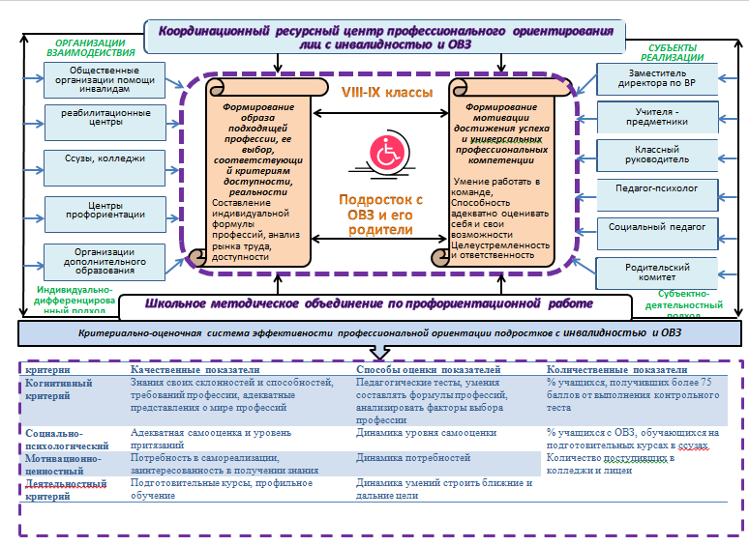

Slide 14
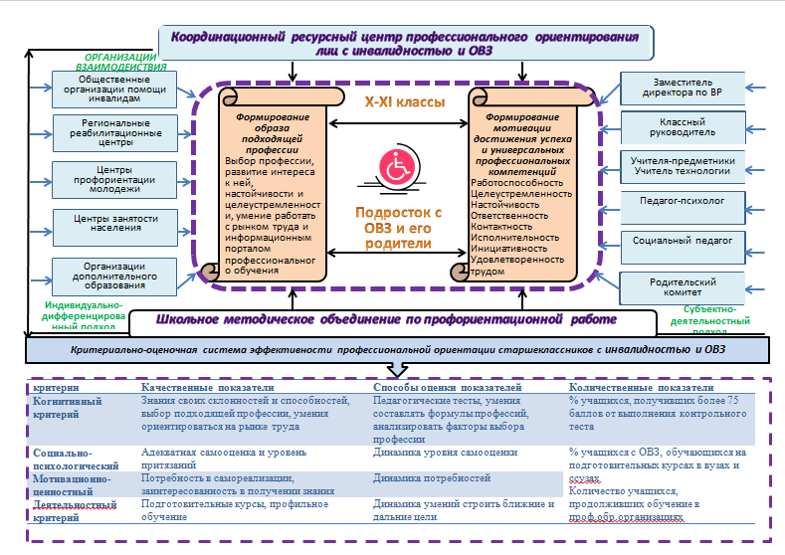

Slide 15
Профеccиональное ориентирование и карьерное консультирование – это системный познавательный гипотетический процесс, имеющий устойчивые характеристики:
направленности на осознание факторов (совокупных условий), образующих ситуацию выбора-перемены профессии;
структурированности в соответствии с выявлением факторов как выдвижением и проверкой профконсультационных гипотез;
этапности (развернутости во времени);
активного взаимодействия психолога и оптанта с опорой на научно-систематизированные представления о мире труда и о мире профессий;

Slide 16
Профеccиональное ориентирование и карьерное консультирование – это системный познавательный гипотетический процесс, имеющий устойчивые характеристики:
предметность содержания в контексте сопоставления профессиоведческих гипотез психолога и профориентационных гипотез оптанта, выражающих его профессиональные предпочтения в дескрипторном виде;
результативность, порождающая функции картин мира труда и мира профессий в виде расширения семантических полей, при этом порождаемые значения представляются как новые, ранее неизвестные, неожиданные, позволяющие также расширить пространство выбора

Slide 17
8. Личные планы профессиональные
1. Позиция родителей, старших членов семьи
7. Уровень информированности
2. Позиция сверстников
6. Уровень притязаний
3. Позиция учителей
5. Способности
4. Склонности

Slide 18
Методика построения генограммы с целью выявления профессиональных сценариев старших членов семьи. Определение роли первого фактора
позиции старших по отношению к профессиональному выбору:
Позиция невмешательства
Позиция активного вмешательства
Позиция противодействия
Желательной, идеальной является такая позиция родителей и других старших членов семьи - прародителей, старших братьев и сестер, - когда субъекту профессионального самоопределения можно легко и безболезненно для нарождающегося самолюбия обратиться с классическим вопросом: «Кем быть?» к любому члену семьи

Slide 19
Методика построения социограммы в целях выявления влияния друзей, товарищей, сверстников на выбор профессии.
Определение роли второго фактора
схематически изобразите свои дружеские связи и личные контакты в виде концентрических окружностей. В центре «ядерной» окружности расположите себя, а вокруг «на орбитах» своих друзей. Постарайтесь разобраться, - кто мне друг, подруга? Кто приятель, приятельница? Кто «злой гений» в наших отношениях, - все время тянет меня «не туда», а я не сопротивляюсь?
Подсчитайте количество своих друзей, контакты в социальных электронных сетях обдумайте отдельно.

Slide 20
Методика построения объектограммы в целях выявления влияния учителей или других значимых лиц на выбор профессии
Определение роли третьего фактора
Отношение учителя ко мне | Название предмета | Отношение учителя к своему предмету | Отношение учителя к людям | Мое отношение к предмету | Мое отношение к учителю | Количество баллов как официальная оценка по предмету

Slide 21
Методика построения хронограммы для самостоятельного выявления склонностей и способностей к труду и учению.
Определение роли четвертого и пятого факторов
Время суток | Занятие (вид активности) | Знак настроения «+» | Знак настроения «-» | Словесное объяснение причины настроения | Склонности | Способности | Формула предпочтений
 | +

Slide 22
Методика составления формулы профессии и специальности
Определение роли седьмого фактора
 | Н1, Н2, Н3, Н4, Н5, Н6, Н7, Н8
Условия труда | МТ, МР, ЖЗ, ОБ, Б, ОВ К1, К2, К3, К4, К5, К6, К7, К8
(группы) | АЛ, АН, Н, ИН, К, ИС, ОС, О
Средства труда (отделы) | Р, М, А, ПУ, Ф, Ф1, Ф2, Ф3, Ф4, Ф5, Ф6, Ф7
Цели труда (классы) | Г1, Г2, П1, П2, П3, И
Предмет труда (типы) | П, Т, Ч, З, Х

